Slide 1
多媒體通訊
(Multimedia Communication)
Reporter: Cheng-Han Lin

Slide 2
實驗目的
MPEG影像壓縮的基本概念。
使用Traffic Trace在NS2中進行模擬與分析。
使用藉由Evalvid的協助，在NS2中模擬MPEG視訊傳輸。
對於模擬結果做效能的分析。

Slide 3
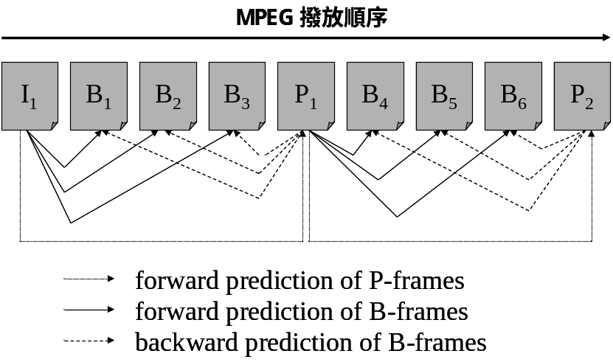
背景知識 (1)
MPEG基本概念
  I-Frame (Intraframe)
    是一張完全獨立壓縮的畫面
  P-Frame (Unidirectional Prediction Frame)
    只儲存了原本畫面與之前已解壓的畫面之分別
  B-Frame (Bi-directional Prediction Frame)
    除了參考之前解壓縮了的畫面外，亦會參考後面未解壓縮的畫面。
  撥放的順序
    I₁ B₁ B₂ B₃ P₁ B₄ B₅ B₆ P₂
  傳送的順序
    I₁ P₁ B₁ B₂ B₃ P₂ B₄ B₅ B₆

Slide 4
背景知識 (2)
效能評比指標
  可解畫面比例( the fraction of decodable frames)
    在所有傳送出去的畫面中有多少比例的畫面是可以被解出來的
    當接收端收到一個畫面的資料量超過一個門檻，認為此畫面是可以直接被解壓縮
    這個畫面所參考的畫面也要是可以被解壓縮的
    使實驗者知道在接收端影像傳輸的品質好壞，這個值越高，代表影像傳輸的品質越好。
  無用的資料接收量(the useless data received)
    在所有接收到的資料中，有多少比例的資料是無效的
    因為解壓縮器沒有足夠的資料去把畫面解出來
    因為畫面所參考的畫面無法解壓縮而造成這些資料無用
    讓實驗者知道在影像傳輸的過程中，浪費了多少網路的資源，這個值越高，所代表的意思就是在影像傳輸的過程中浪費了越多的網路資源。

Slide 5
前置工作
在開始寫Tcl程式去測試MPEG的影像傳輸前，有一些前置工作。
  這些工作主要是針對NS2核心部份C++程式碼做一些新增和修改，這樣才能便於我們做MPEG影像傳輸效能分析。
  (a) 在packet common header中加上兩個欄位(frametype_ 和 frameseq_)，
    frametype_ 記錄這個封包的負載(payload)是哪個類型的畫面
    frameseq_ 則是記錄這個畫面是在所有要傳送的畫面中的第幾個。
  (b) 在agent中加入set_frametype、set_frameseq、和set_prio這三個方法，以便我們在資料傳送前，能把相關的資訊填入packet common header和packet ip header。
  (c) 新增一個新的traffic trace應用程式，使這個程式可以讀取MPEG traffice trace，然後從讀取的記錄中的資料，使用set_frametype、set_frameseq和set_prio去設定要傳送封包的資訊。
  (d) 新增一個UDPSink，記錄接收到的封包資訊，並把收集的資料存到檔案。
  (e) 寫一個工具程式，讀取MPEG traffic trace file和由新的udp sink所儲存的檔案，以計算出the fraction of decodable frames and the useless data received。

Slide 6
Simulation (1)
使用Traffic Trace在NS2中進行模擬
  Trace file (Verbose_StarWarsIV.dat )
    Frame sequence number
    Frame type
    Frame sending time
    Frame size (fragmentation)
進行MPEG影像傳輸模擬分析
  $ns exp15.tcl
  ./gop12.exe Verbose_StarWarsIV.dat output_result_flow1.dat 1.0 200
Decodable Threshold Packet size

Slide 7
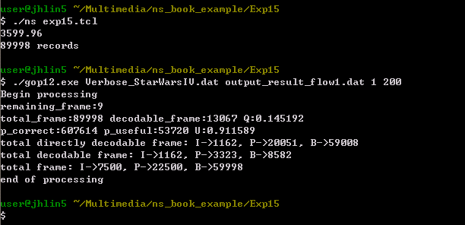
Simulation Result
(1) 模擬
(2)
分析
全部傳送的畫面數:89998；可以解壓縮的畫面數:13067；可解畫面比例：0.145192
成功接收封包數:607614；有用的封包數:53720；無用的資料接收量：0.911589
超過DT的Frame數: I-Frame：1162，P-Frame：20051，B-Frame：59008
可以解壓縮的畫面數：I-Frame: 1162，P-Frame:3323，B-Frame：8582
全部的畫面數: I-Frame: 7500，P-Frame:22500，B-Frame：59998

Slide 8
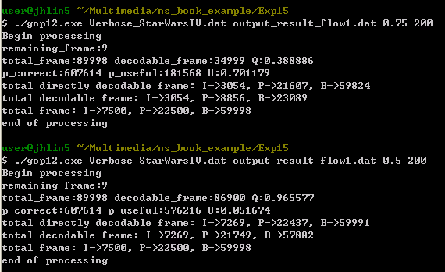
Simulation Result (可解畫面比例)

Slide 9
Experiment -- 2
實驗目的
  使用藉由Evalvid的協助，在NS2中模擬MPEG視訊傳輸。
  對於模擬結果做效能的分析。
Evalvid
  多媒體影像傳輸系統
  這套系統提供了使用者從原始影像資料壓縮、封包傳送，產生效能分析結果，最後，還可以透過third-party的軟體，在視覺上比較影像傳輸品質的好壞。

Slide 10
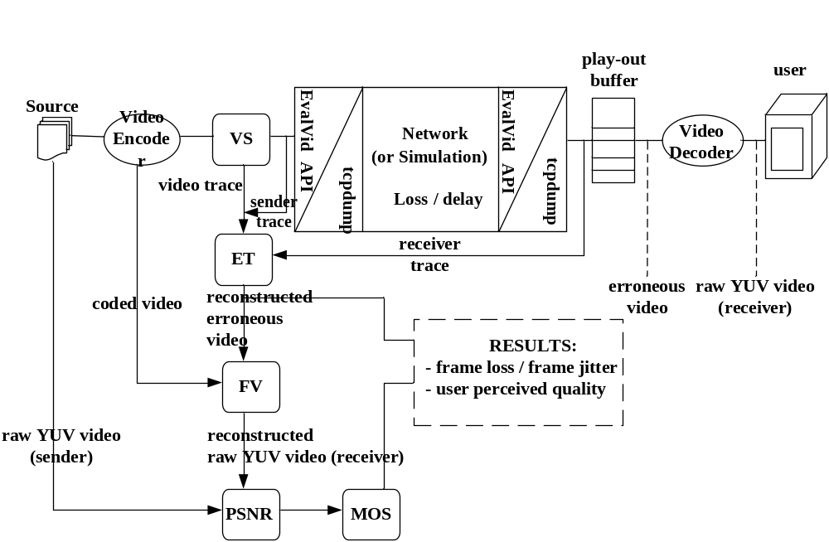
EvalVid

Slide 11
EvalVid (元件說明 1)
Source (video raw data，影像原始資料)：
  格式可以是YUV QCIF (176 x 144)的格式或者是YUV CIF (352 x 288)的格式。
Video Encoder and Video Decoder (影像壓縮器與解壓縮器)：
  目前Evalvid所支援的影像壓縮器與解壓縮器有兩個，一個是NCTU codec，另一個是ffmpegep，在本實驗中只採用第一種影像壓縮器NCTU codec。
VS (Video Sender，影像傳輸程式)：
  當影像原始資料經過了壓縮後，VS會讀取壓縮過後的檔案，把檔案中每一個資料量很大的畫面(frame)切割成較小的區段(segment)，然後使用UDP協定傳送到實際或者是模擬的網路上。

Slide 12
EvalVid (元件說明 2)
ET(Evaluate Trace，記錄檔分析程式)：
  當影像傳輸完後，效能評估的工作就開始了。
  效能評估的工作是在傳送端處理的，記錄檔分析程式會根據原本影像壓縮檔、影片記錄檔、傳送端記錄檔和接收端記錄檔去產生畫面或者是封包遺失率(frame/packet loss)、畫面或封包抖動率(frame/packet jitter)和一個重建後並具有一些錯誤的影像檔(reconstructed erroneous video file) 。
FV(Fix Video，影像修補程式)：
  數位影像品質的評鑑是一個畫面和另一個畫面比較所得到的，因此在接收端所收到的影像檔案畫面數，應該要和傳輸端的原本影像檔之畫面數相同。
  當畫面數不相同時，影像修補程式會把最近一個可成功解出的畫面用來彌補遺失的畫面。

Slide 13
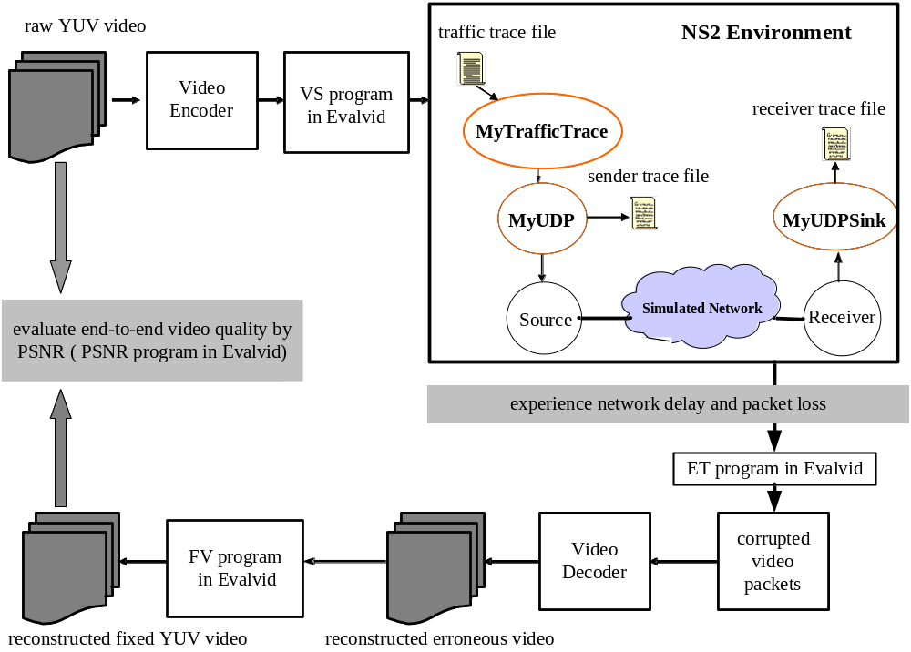
NS2 with EvalVid

Slide 14
New Interface
MyTrafficTrace
  這個介面程式主要的工作就是讀取經VS程式處理過後的影片記錄檔，把記錄檔中的每一個畫面切割成較小的區段，並在使用者於TCL script中設定好的時間把這些區段網往較底層的UDP層傳送。
MyUDP
  基本上MyUDP agent只是UDP agent的延伸。
  這個新的agent把封包傳送時的時間、封包的識別和封包負載大小記錄在TCL script中所設定的檔案中。
MyUDPSink
  MyUDPSink agent負責的工作是接收由MyUDP agent所傳送出的封包，並且記錄接收時的時間、封包的識別和封包負載大小，記錄在TCL script所設定的檔案中。

Slide 15
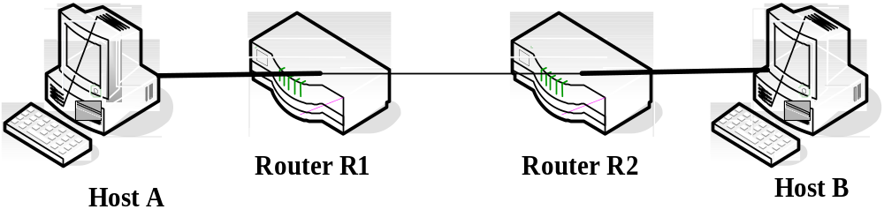
實驗環境
R1和R2是路由器
  First In First Out (FIFO)
  Weighted Random Detection (WRED)
  佇列長度為50個封包
  頻寬為1.024Mbps，傳遞延遲的時間為10ms。
  Best Effort vs. QoS network
來源端A會把切割過的畫面以封包的方式傳送到目的端B
  而影片在傳送到網路前會先把I Frame標成具有最低封包遺失機率的值
  B Frame標成具有最高封包遺失機率的值
在Host A和Host B還有一條干擾的 Exponential on/off 資料流用來影響影片的傳輸。
  Burst / Idle time (0.5 / 0.2 sec)
  512 kbps

Slide 16
實驗步驟
影片的壓縮
  $./mpeg4encoder.exe example.par
產生影片記錄檔
  $MP4.exe –send 224.1.2.3 5555 1000 foreman_cif.cmp > st
進行模擬
  $ns be.tcl
效能分析
  $et.exe sd_be rd_be st foreman_qcif.cmp err_be.cmp 0
  $mpeg4decoder.exe err_be.cmp err_be 352 288 > df_be
  $myfixyuv.exe df_be cif 300 err_be.yuv myfix_be.yuv
  $psnr.exe 352 288 420 foreman_cif.yuv myfix_be.yuv > psnr_myfix_be
  $avgpsnr.exe 352 288 420 foreman_cif.yuv myfix_be.yuv

Slide 17
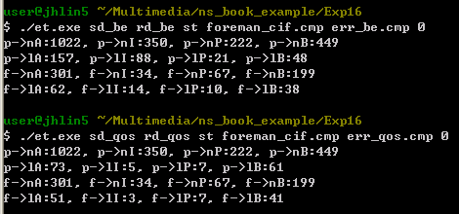
Result -- Loss
(1) BE
(2) QoS
全部傳送的封包數共1022個
  其中包含I-Frame封包350個、P-Frame封包222 個、和B-Frame封包449個
遺失的封包共157個
  其中包含I-Frame封包88個、P-Frame封包21個、和B-Frame封包48個。
全部傳送的Frame數共301個
  其中包含I-Frame 34個、P-Frame 67個、和B-Frame 199個，另一個是表頭資訊
遺失的Frame共62個
  其中包含I-Frame 14個、P-Frame 10個、和B-Frame 38個。

Slide 18
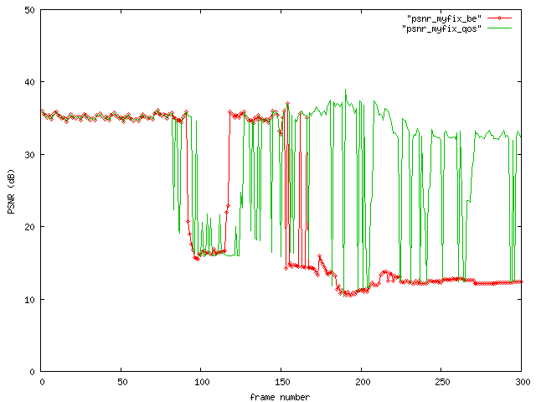
Result -- PSNR

Slide 19
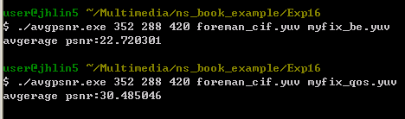
Result – Average PSNR
YUVViewer
  Best Effort
  QoS

